Slide 1
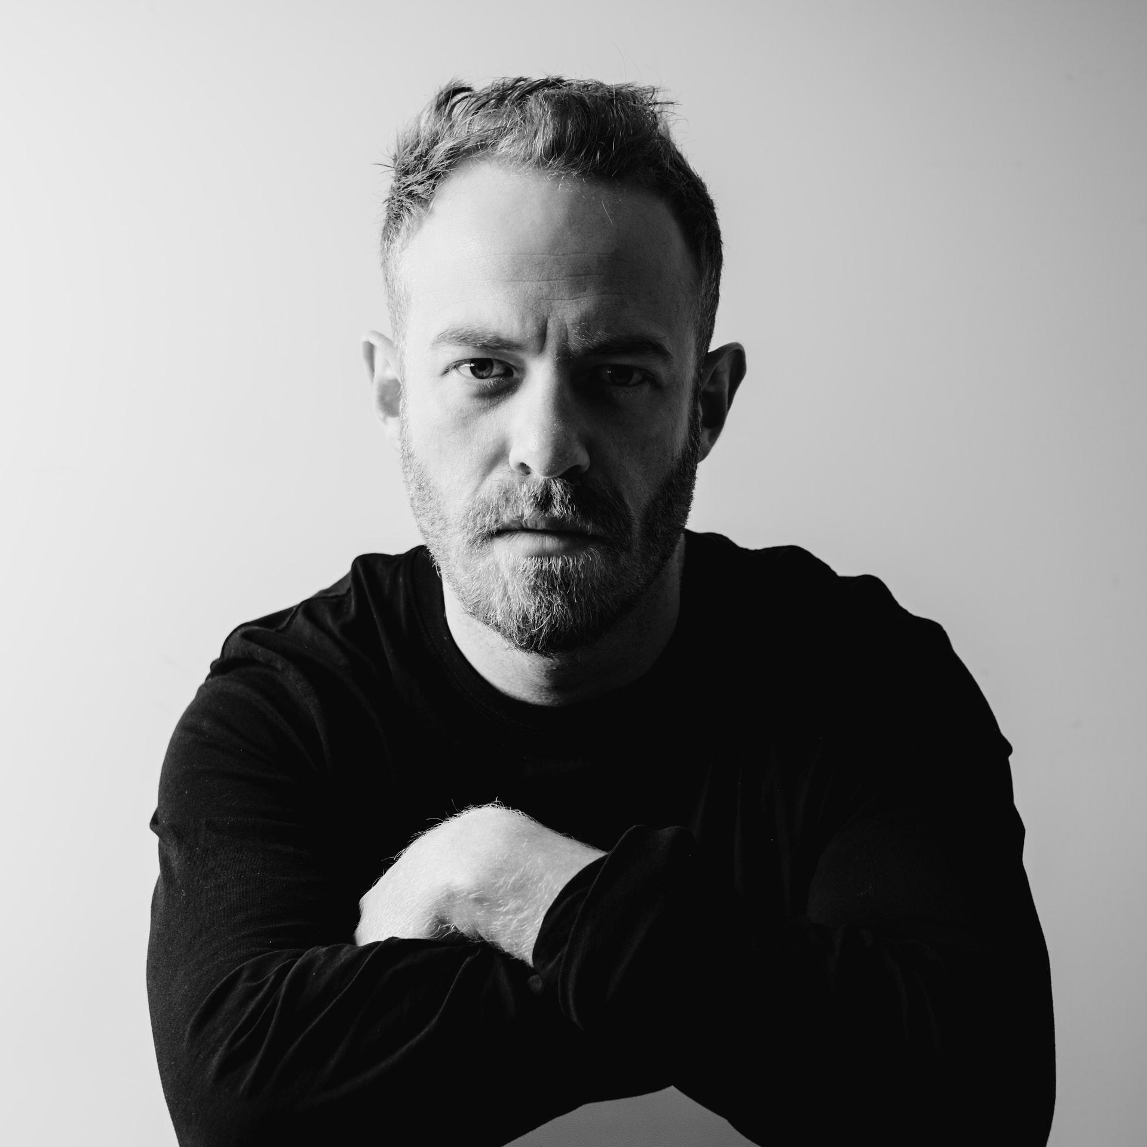
Ricardo Sainz Nilsen
Arquitecto
Resumen profesional
Contacto
Arquitecto con una sólida formación académica y más de 5 años de experiencia en el diseño y gestión de proyectos arquitectónicos de diversas escalas. Mi pasión por el diseño y la creatividad se combina con un enfoque práctico y orientado a resultados. He liderado equipos multidisciplinarios y colaborado estrechamente con clientes para convertir sus visiones en realidad. Soy innovador, detallista y comprometido con la excelencia en cada proyecto que emprendo.
T: +34 123 456 789
E: r.sainz@activacv.com
D: Madrid, España
L: @linkedin.com/in/ricardosainz
W: rsainzarquitecto.com
Formación
Experiencia
Máster en Arquitectura
Universidad de madrid
2013 – 2015
Arquitecto Senior
Estudio Arquitectura Brillante, Madrid, España
2018 – Actualidad
Dirigir el diseño y desarrollo de proyectos arquitectónicos residenciales y comerciales desde la concepción hasta la ejecución.
Colaborar con clientes para comprender sus objetivos y requisitos, y presentar soluciones creativas y funcionales.
Coordinar con ingenieros y consultores para asegurar la integridad estructural y eficiencia de los diseños.
Supervisar y guiar a equipos de diseño en la elaboración de planos, maquetas y presentaciones para propuestas y licitaciones.
Garantizar el cumplimiento de los estándares de calidad y códigos de construcción en todos los proyectos.
Licenciatura en Arquitectura
Universidad de Barcelona
2009– 2013
Habilidades
Dominio avanzado de software de diseño arquitectónico como AutoCAD, SketchUp, Revit y Adobe Creative Suite.
Conocimiento sólido de normativas y códigos de construcción locales e internacionales.
Capacidad para liderar equipos y gestionar múltiples proyectos simultáneamente.
Creatividad en la generación de soluciones innovadoras y funcionales.
Excelentes habilidades de comunicación y presentación.
Arquitecto Asociado
Empresa de Diseño Urbano. Madrid, España
2015 – 2018
Participar en el diseño y planificación de proyectos urbanos y de desarrollo sostenible.
Realizar estudios de viabilidad y análisis de factibilidad para proyectos inmobiliarios.
Colaborar con el equipo de diseño en la preparación de informes técnicos y presentaciones para clientes y autoridades locales.
Supervisar la ejecución de proyectos en campo para asegurar el cumplimiento de los diseños propuestos.

